Slide 1
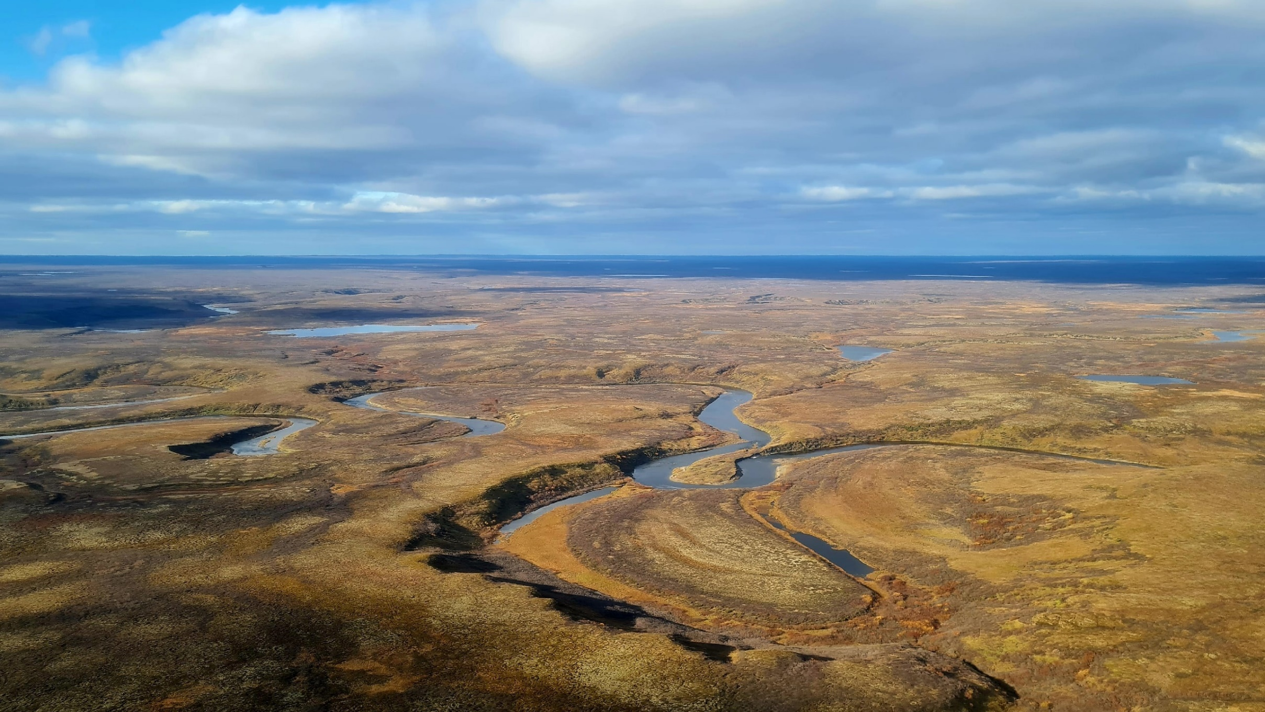
Региональный инвестиционный стандарт
(РИС)

Slide 2
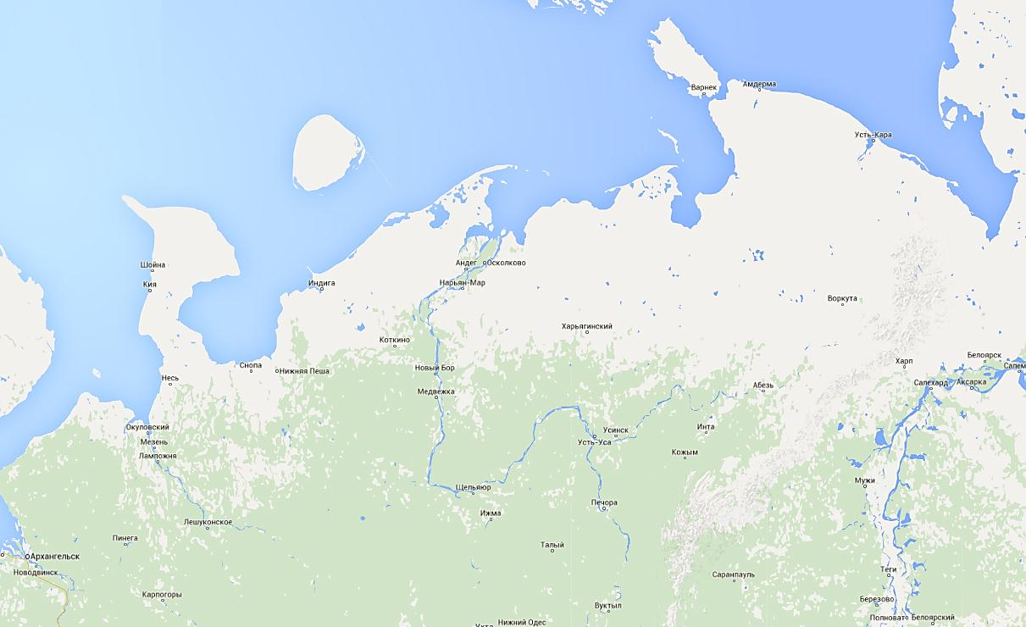
Задача инвестиционного стандарта – сократить путь инвестора от возникновения идеи до осуществления капиталовложений.
В 2021 году Министерство экономического развития РФ разработало систему поддержки новых инвестиционных проектов «Региональный инвестиционный стандарт».
Региональный инвестиционный стандарт – ключевой проект по созданию благоприятных условий для ведения бизнеса в регионах; призван упростить масштабирование бизнеса, создав единый клиентский путь вне зависимости от региона.
Он основан на лучшем региональном опыте по привлечению бизнеса и направлен на улучшение регионального инвестиционного климата, в том числе упрощение законодательства и оптимизацию взаимодействия инвесторов с региональными органами власти, стандартизацию процедур для инвестора.

Slide 3
Пять элементов стандарта призваны дать регионам базовый инструментарий для привлечения бизнеса и устранить типовые барьеры на пути предпринимателя (инвестора).
Инвестиционная декларация
Основные элементы регионального инвестиционного стандарта
Агентство развития
Инвестиционный комитет
Инвестиционная карта
Свод инвестиционных правил
В Ненецком автономном округе внедрены все элементы нового
«Регионального инвестиционного стандарта».

Slide 4
Инвестиционная декларация
Инвестиционная декларация - документ, определяющий работу и взаимодействие органов власти с бизнесом, гарантирующий соблюдение прав и интересов инвесторов (разработан в целях создания условий для опережающего инвестиционного развития).
Инвестиционная декларация является ключевым элементом Регионального инвестиционного стандарта.
Декларация содержит:
стратегию развития, ключевые характеристики и преимущества региона
обязательство главы субъекта по неухудшению условий ведения бизнеса в регионе
описание целей и приоритетов инвестиционного развития региона
состав инвестиционной команды региона
Инвестиционная декларация Ненецкого автономного округа на период до 2027 года утверждена Распоряжением губернатора НАО от 10.03.2023№ 79-рг.
С Инвестиционной декларацией Ненецкого автономного округа можно ознакомиться на официальном сайте Департамента финансов и экономики Ненецкого автономного округа по ссылке: https://dfei.adm-nao.ru/regionalnyj-investicionnyj-standart/investicionnaya-deklaraciya-neneckogo-avtonomnogo-okruga/
на Инвестиционном портале Ненецкого автономного округа investnao.ru: https://investnao.ru/nao-rus/Investstandart_2023/invest/

Slide 5
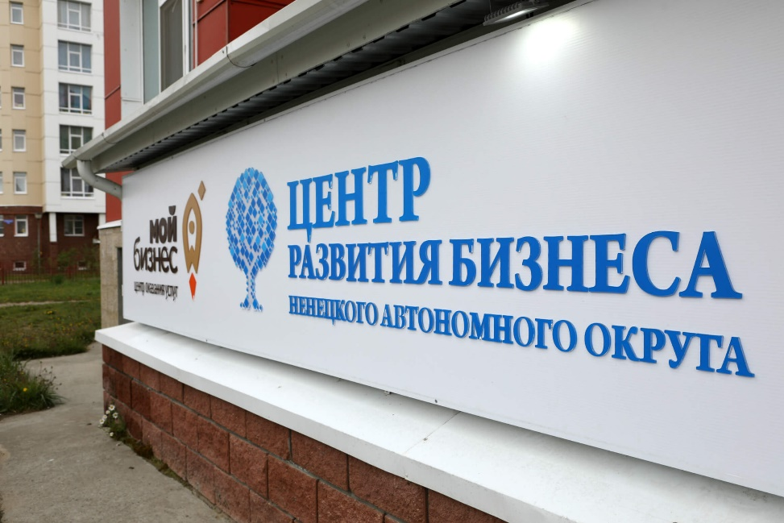
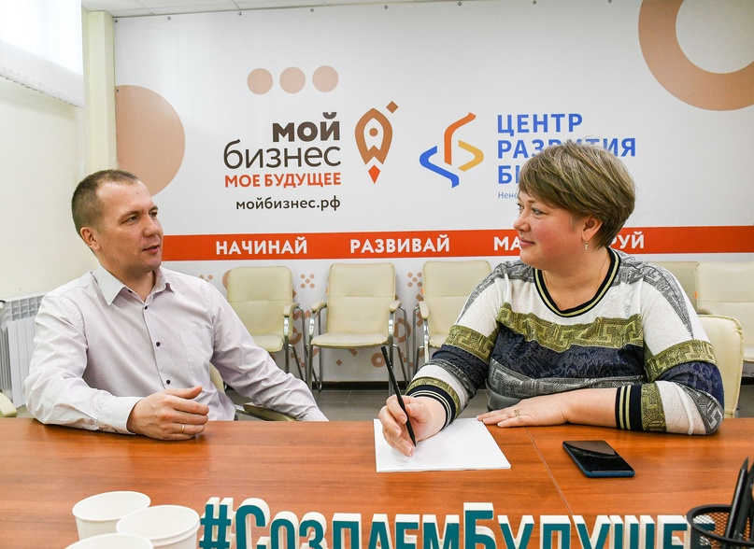
Агентство развития
Агентство развития - организация, занимающаяся привлечением частных инвестиций, сопровождением проектов и консультацией предпринимателей (отвечает за поддержку новых и существующих инвесторов).
Агентство развития Ненецкого автономного округа создано на базе АО «Центр развития бизнеса Ненецкого автономного округа», которое является специализированной организацией по привлечению инвестиций и работе с инвесторами.
С информацией об Агентстве развития Ненецкого автономного округа можно ознакомиться на официальном сайте Департамента финансов и экономики Ненецкого автономного округа по ссылке: https://dfei.adm-nao.ru/regionalnyj-investicionnyj-standart/agentstvo-razvitiya-neneckogo-avtonomnogo-okruga/
Также на Инвестиционном портале Ненецкого автономного округа investnao.ru: https://investnao.ru/naorus/infrastructure/developcentre/index.html
на официальном сайте АО «Центр развития бизнеса Ненецкого автономного округа: https://fond83.ru/centers/invest-center/

Slide 6
Подать заявку на сопровождение инвестиционного проекта по принципу "одного окна" можно по ссылкам:
https://investnao.ru
https://investnao.ru/nao-rus/businessup/singlewindow/index.html
https://investnao.ru/nao-rus/businessup/singlewindow/reqwindow/
Наша команда
Центр развития бизнеса НАО
Елена Владимировна Ермолина
Первый заместитель
eermolina@fond83.ru
Ирина Викторовна Тихомирова
Генеральный директор
Itihomirova@adm-nao.ru
Об услугах, предоставляемых представителям бизнес-сообщества можно узнать на официальном сайте АО «Центр развития бизнеса Ненецкого автономного округа» https://fond83.ru/centers/invest-center/,
а также по адресу: г. Нарьян-Мар, ул. Ненецкая, д. 3;
телефон: +7 (81853) 2-18-48; +7 (81853) 2-30-15;
горячая линия +7 (911) 573-83-83;
адреса эл. почты: nlknao@yandex.ru, info@fond83.ru, cpp.nao@gmail.com.

Slide 7
Инвестиционный комитет
Инвестиционный комитет - совещательный орган, который работает под руководством главы региона для оперативного разрешения спорных вопросов и урегулирование сложных ситуаций в рамках реализации инвестиционных проектов.
Координационный совет возглавляет председатель
Координационного совета - губернатор Ненецкого автономного округа.
Персональный состав Координационного совета утвержден распоряжением губернатора Ненецкого автономного округа от 04.07.2014 N 188-рг "Об утверждении состава Координационного совета по развитию инвестиционной и предпринимательской деятельности на территории Ненецкого автономного округа".
Заседания Координационного совета проводятся публично и открыто по мере необходимости, но не реже одного раза в полугодие в составе, необходимом для решения вопросов, выносимых на рассмотрение Координационного совета.
Инвестиционный комитет Ненецкого автономного округа осуществляет деятельность в соответствии с постановлением губернатора Ненецкого автономного округа от 26.05.2014 №35-пг «О создании Координационного совета по развитию инвестиционной и предпринимательской деятельности на территории Ненецкого автономного округа».

Slide 8
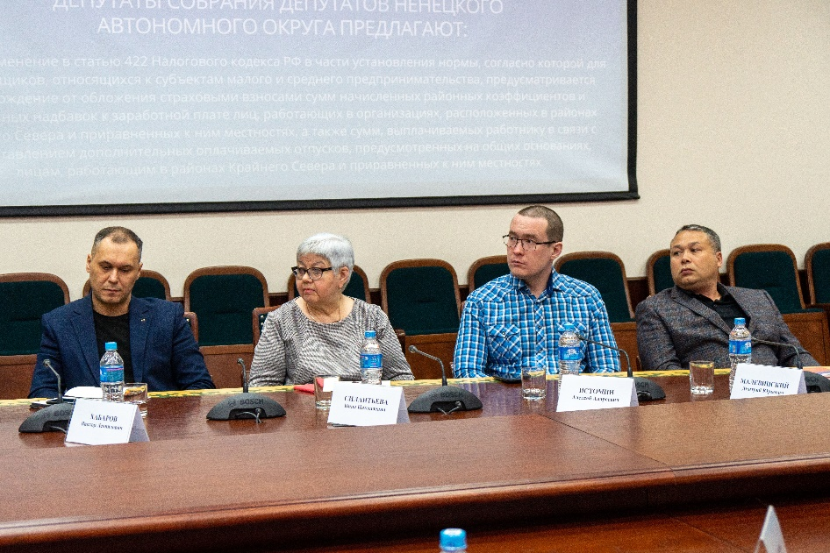
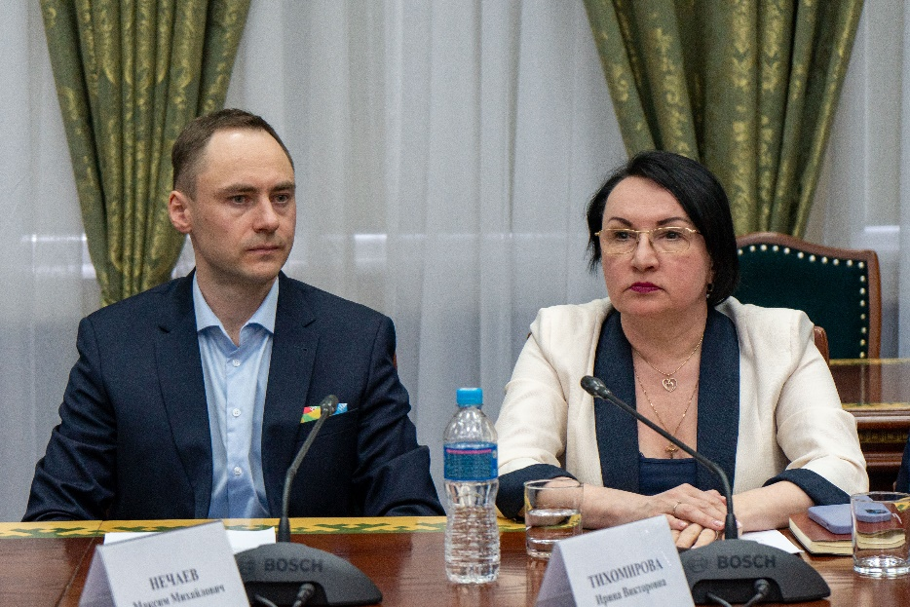
Основными функциями Координационного совета являются:
организация взаимодействия между всеми уровнями органов власти, общественными организациями, юридическими лицами и индивидуальными предпринимателями по вопросам реализации инвестиционной и предпринимательской деятельности на территории Ненецкого автономного округа;
выработка рекомендаций по государственной поддержке инвестиционной и предпринимательской деятельности и стимулированию инвестиционной активности в НАО;
разрешение разногласий и споров между инвестором и исполнительными органами округа, органами местного самоуправления, уполномоченными организациями по вопросам реализации инвестиционных проектов на территории НАО в досудебном порядке;
формирования благоприятных условий для ведения инвестиционной деятельности, защиты прав и законных интересов субъектов инвестиционной деятельности.
С информацией об Инвестиционном комитете Ненецкого автономного округа и его работе можно ознакомиться на официальном сайте Департамента финансов и экономики Ненецкого автономного округа по ссылке:
https://dfei.adm-nao.ru/investicii-i-predprinimatelstvo/investicionnaya-deyatelnost/koordinacionnyj-sovet-po-razvitiyu-investicionnoj-i-predprinimatelskoj/
Также на Инвестиционном портале Ненецкого автономного округа investnao.ru:
https://investnao.ru/nao-rus/Investstandart_2023/invest/
на официальном сайте АО «Центр развития бизнеса Ненецкого автономного округа: https://fond83.ru/other/other-coord/

Slide 9
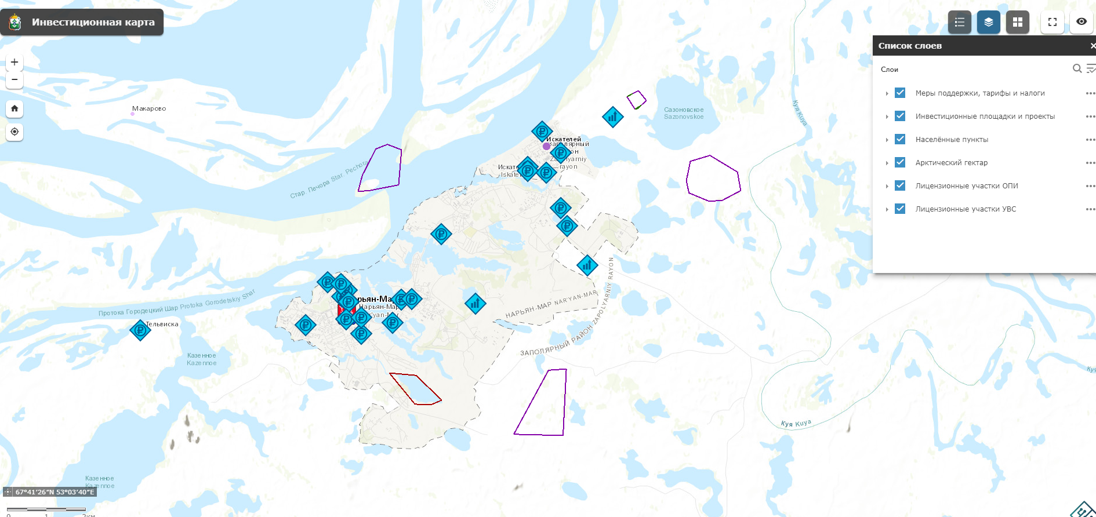
Инвестиционная карта
Инвестиционная карта - это цифровой ресурс, который содержит информацию о территориальном планировании региона, ресурсной базе, инфраструктуре, мерах поддержки, налогах и тарифах, инвестиционные площадки и проекты. Инвестиционная карта формируется для обеспечения доступа инвесторов к информации о Ненецком автономном округе. Доступ к сведениям, содержащимся на Инвестиционной карте, осуществляется на безвозмездной основе.
Инвестиционная карта Ненецкого автономного округа размещена в информационно-телекоммуникационной сети Интернат на Инвестиционном портале Ненецкого автономного округа investnao.ru (https://gisnao.ru/apps/invest/).

Slide 10
Свод инвестиционных правил
Свод инвестиционных правил Ненецкого автономного округа разработан и утвержден распоряжением Департамента финансов и экономики Ненецкого автономного округа от 13.06.2023 №145 «Об утверждении алгоритмов действий инвестора».
Свод инвестиционных правил - документ, определяющий работу и взаимодействие органов власти с бизнесом, гарантирующий соблюдение прав и интересов инвесторов.
Свод инвестиционных правил - алгоритм действий («клиентский путь») инвестора, планирующего реализацию инвестиционного проекта на территории Ненецкого автономного округа. Свод инвестиционных правил разработан в целях повышения прозрачности и упрощения взаимодействия инвестора с органами исполнительной власти, контрольными (надзорными) органами и ресурсными организациями при реализации инвестиционных проектов в части получения доступа к элементам инфраструктуры.
Со Сводом инвестиционных правил Ненецкого автономного округа можно ознакомиться на официальном сайте Департамента финансов и экономики Ненецкого автономного округа по ссылке:
https://dfei.adm-nao.ru/regionalnyj-investicionnyj-standart/svod-investicionnyh-pravil-neneckogo-avtonomnogo-okruga/
Также на Инвестиционном портале Ненецкого автономного округа investnao.ru: https://investnao.ru/nao-rus/Investstandart_2023/invest/

Slide 11
Утверждены следующие алгоритмы действий инвесторов:
Алгоритм действий инвестора для получения земельного участка
в аренду (без торгов);
Алгоритм действий инвестора для получения земельного участка
в аренду (на торгах);
Алгоритм действий инвестора для получения разрешения на ввод объекта в эксплуатацию;
Алгоритм действий инвестора для получения разрешения
на строительство;
Алгоритм действий инвестора по подключению к электрическим сетям (до 150 кВт включительно);
Алгоритм действий инвестора по подключению к электрическим сетям (свыше 150 кВт);
Алгоритм действий инвестора по процедурам подключения
к объектам водоснабжения и водоотведения;
Алгоритм действий инвестора по процедурам подключения
к сетям теплоснабжения;
Алгоритм действий инвестора по процедурам подключения газоиспользующего оборудования и объектов капитального строительства к сетям газораспределения;
Алгоритм действий инвестора по процедурам оформления прав собственности на введенный в эксплуатацию объект;
Алгоритм действий инвестора по процедуре «Обеспечение доступа к дорожной инфраструктуре путем строительства или реконструкции пересечений и (или) примыканий к автомобильным дорогам».

Slide 12
Благодарим за внимание

